Slide 1
Presentación del Informe Económico de Aragón 2021 Perspectivas de la economía aragonesa
Marcos Sanso
Universidad de Zaragoza y ESI SL
25 de octubre de 2023

Slide 2
Valoración año 2022 desde octubre de 2023
INFORME ECONÓMICO DE ARAGÓN 2022
La economía aragonesa mostró un vigor notable ante las tres principales dificultades del año 2022: guerra en Ucrania, tensión inflacionista y endurecimiento de la política monetaria
El PIB creció un 4,4% frente al 5,8% de España, manteniéndose en los grupos de CCAA con mayor renta por habitante y menor desempleo
La mayoría de los indicadores mejoraron, destacando las exportaciones y el mercado de trabajo en el que la tasa de paro (9,40%) fue la segunda mejor de todas las CCAA tras el País Vasco (8,60%) por segundo año consecutivo

Slide 3
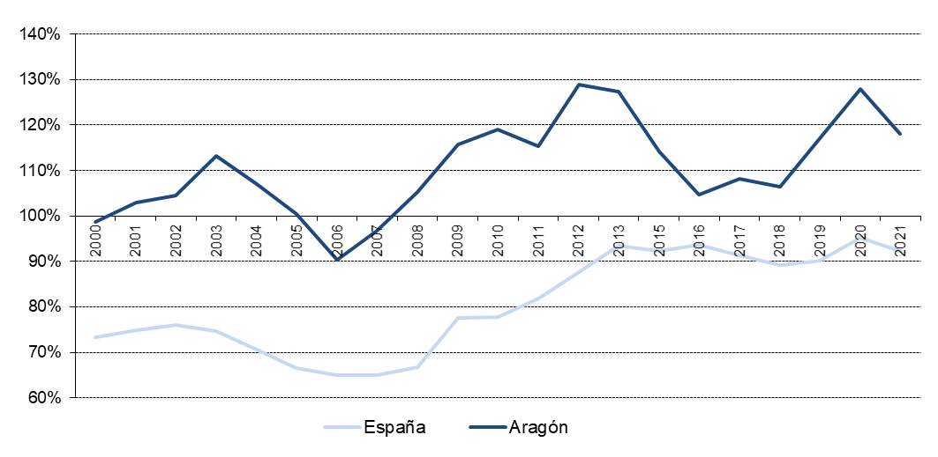
El IPC acabó con una media anual del 9% en Aragón y el 8,4% en España. En diciembre de 2022 fue del 6,6% (6,1 en España), habiendo llegado al 11,4 (10,8 en España) en julio. A parti3 de entonces disminuyó.
Sector exterior
Proporcionó un superávit de 2.198 millones de euros (casi 3.000 en 2020), con record de exportaciones en 14.425 millones de euros.
Exportaciones crecieron un 13,20% en términos nominales y las importaciones un 19,98%
En términos reales el saldo exterior contribuyó positivamente al crecimiento (exportaciones 10,6% e importaciones -2,9%)
Gráfico 2.- Tasa de cobertura

Slide 4
Rentabilidad y productividad de las compañías aragonesas (2021)
Rentabilidad
La rentabilidad promedio en Aragón fue superior en 1,16 puntos porcentuales que la de 2020 (3,60% frente a 4,76%), aumento que mejora la de 2019, el año previo a la pandemia.
Aumenta sólo en la provincia de Zaragoza
Por cuarta vez consecutiva desde 2008 no existen sectores económicos con rentabilidad negativa promedio en Aragón, si bien sí que los hay en una provincia
Productividad
También mejora la productividad media (real) de Aragón en 2022 respecto a 2021
Comparando con el periodo pre COVID 2006-2019 se constata que, de los 23 sectores productivos considerados, 18 consiguen en 2020 un mayor nivel real de productividad que en 2006 y también el promedio.
Hay nueve que la mejoran en más del 2% anual acumulativo en esos 15 años (12 en el año 2019) y tres de ellos, donde no está incluido Fabricación de material de transporte, lo hacen a una tasa superior al 7%.
El nuevo ciclo post COVID está teniendo consecuencias en los sectores que son examinadas en el informe

Slide 5
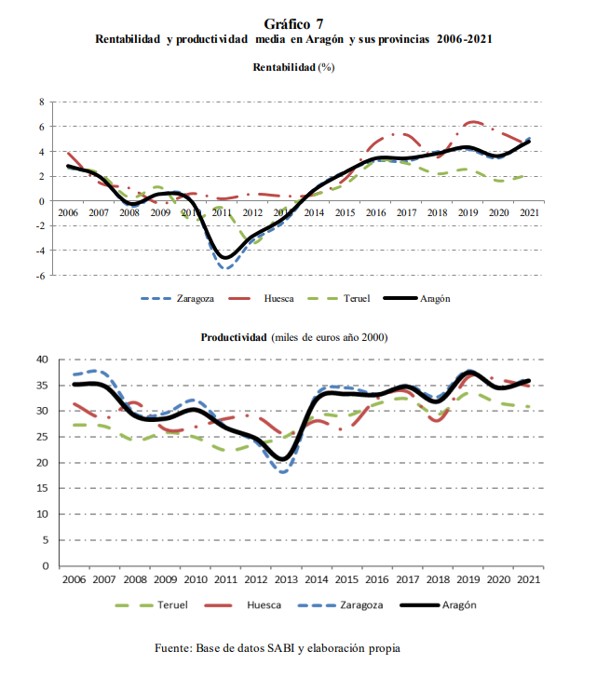

Slide 6
ARAGÓN 2022
ASPECTOS DESTACADOS
Para presumir:
Segunda comunidad autónoma con menor tasa de paro (9,40%) sólo por detrás de País Vasco (8,60%).
Quinta comunidad autónoma en producto per cápita, por detrás de Madrid, País Vasco, Navarra y Cataluña
Rentabilidad media de las empresas en 2021 por encima del 3% (4,76%), incluso a pesar de la pandemia
Rentabilidad promedio positiva de las empresas de todos los sectores (2021)
Nuevo record de exportaciones en 16.423 millones de euros
18 de 23 sectores con mayor nivel real de productividad que en 2006, nueve la mejoran en más del 2% anual acumulativo y cuatro de ellos en más del 5%
Aumenta la población activa
Para lamentar:
Mantenimiento de altos endeudamientos de Gobierno de Aragón y Ayuntamiento de Zaragoza.
Todavía hay 5 sectores con un nivel de productividad menor que en 2006
Disminución de superávit de la balanza comercial en el comercio exterior aragonés.
El nuevo ciclo post COVID19 supuso un descenso de la rentabilidad media de las empresas aragonesas por debajo del nivel comparativo del ciclo pre COVID 19.
El nuevo ciclo post COVID19 supuso un valor medio de la productividad de las empresas aragonesas por debajo del nivel del ciclo pre COVID 19.
No se sigue manteniendo la ruptura estructural de 2013 en el sector de Fabricación de materia de transporte

Slide 7
Perspectivas 2023 de la economía aragonesa
Comienzo del ciclo post COVID 19:
- Cambios radicales y riesgos importantes
- Retorno de la inflación: los bancos centrales han pasado de no saber qué hacer durante años para conseguir aumentar la inflación hasta el 2% a tener que tomar medidas penosas para que descienda hasta dicho valor sin poder asegurar que el coste no va a ser excesivo
- Empeoramiento de los déficits y de la deuda públicos, altos precios de combustibles y
materias primas esenciales, inflación generalizada y problemas globales de abastecimiento
de productos intermedios y logísticos
- Dinámica de desglobalización y desacoplamiento de algunas economías importantes
- Políticas monetarias muy restrictivas

Slide 8
Las consecuencias son que:
En septiembre del año 2023 la inflación en España es del 3,5%, siendo en Aragón del 2,9% la menor de todas las CCAA. Ello ha permitido mantener el crecimiento del PIB y del empleo en niveles que han obligado a revisar las predicciones realizadas a principios de año.
Se están desacelerando las economías, por el ajuste técnico que origina la política monetaria, aunque de momento el empleo está teniendo un buen comportamiento
No se avista todavía recesión, pero los mercados de acciones ya han sufrido un primer escalón de ajuste en 2022 y se mantienen expectantes. También esos movimientos de ajuste tienen efectos contractivos
Los buenos resultados hasta ahora se han dado por el buen comportamiento de las exportaciones, en el mercado de trabajo por la caída de horas y la inmigración.
No obstante, los indicadores de la coyuntura son cada vez más débiles. La AIReF y el BBVA anticipan caídas en el crecimiento en el cuarto y en el primero de 2024.

Slide 9
Aragón no recuperará el nivel de PIB de 2019 en el año 2022 y España tampoco lo hará en 2023
Aragón estará en 2022 un 1,85% por debajo del PIB de 2019 y en 2023 exactamente en dicho valor
España estará en 2022 y 2023 un 2,92% y un 1,14% por debajo, respectivamente.
En la tasa de paro, mientras Aragón prácticamente recuperó la de 2019 en 2021, en España la ha recuperado en 2022

Slide 10
Cuadro 29
Tasa de rentabilidad media* 2013-2020 (%)
 | Aragón | Huesca | Teruel | Zaragoza
2013 | -1,42 | 0,37 | -0,72 | -1,71
2014 | 0,85 | 0,49 | 0,44 | 0,98
2015 | 2,27 | 1,75 | 1,31 | 2,38
2016 | 3,41 | 4,72 | 3,17 | 3,24
2017 | 3,42 | 5,34 | 3,00 | 3,20
2018 | 3,79 | 3,51 | 2,17 | 4,00
2019 | 4,31 | 6,31 | 2,51 | 4,19
2020 | 3,60 | 5,57 | 1,59 | 3,48
(*) Ponderada por el activo

Slide 11
Cuadro 30
Productividad* 2013-2020
 | Miles de euros corrientes |  |  |  | Miles de euros año 2000
 | Aragón | Huesca | Teruel | Zaragoza | Aragón | Huesca | Teruel | Zaragoza
2013 | 29,70 | 36,23 | 35,62 | 26,22 | 20,92 | 25,51 | 25,08 | 18,46
2014 | 45,80 | 39,98 | 41,32 | 47,19 | 32,38 | 28,26 | 29,21 | 33,36
2015 | 47,47 | 41,44 | 37,98 | 49,29 | 33,12 | 26,50 | 28,91 | 34,39
2016 | 48,19 | 47,26 | 45,69 | 48,58 | 33,41 | 32,77 | 31,68 | 33,68
2017 | 51,91 | 50,62 | 48,41 | 52,44 | 34,70 | 33,85 | 32,37 | 35,06
2018 | 48,65 | 43,10 | 44,82 | 50,12 | 31,84 | 28,21 | 29,33 | 32,80
2019 | 57,93 | 56,74 | 51,83 | 57,93 | 37,43 | 36,65 | 33,49 | 37,88
2020 | 54,41 | 57,08 | 49,80 | 54,29 | 34,48 | 36,17 | 31,56 | 34,40
(*) Ponderada por el nº de empleados

Slide 12
Cuadro 31
Rentabilidad por sectores. Año 2020
 | SECTOR | Aragón | Huesca | Teruel | Zaragoza
1 | Agricultura, silvicultura y pesca | 6,63 | 8,22 | 4,33 | 5,35
2 | Industrias extractivas | 5,12 | 0,42 | 6,96 | 5,34
3 | Industria de la alimentación, bebidas y tabaco | 6,65 | 7,97 | 1,55 | 6,63
4 | Industria textil, confección ,cuero y calzado | 1,60 | 7,43 | -21,87 | 1,61
5 | Industria de la madera , corcho, papel y artes gráficas | 6,58 | 2,48 | 6,91 | 6,79
6 | Coquerías, refino de petróleo, industria química y farmacéutica | 18,61 | 11,87 | 5,04 | 22,11
7 | Fabricación de caucho, plástico y otros productos de minerales no metálicos | 1,72 | 3,25 | -0,54 | 8,10
8 | Metalurgia y fabricación de productos metálicos | 4,41 | 5,09 | 7,12 | 4,06
9 | Fabricación de productos informáticos, electrónicos y ópticos, material eléctrico, maquinaria y equipo | 4,93 | 2,89 | 7,83 | 5,03
10 | Fabricación de material de transporte | 1,78 | 13,94 | 0,11 | 1,70
11 | Fabricación de muebles, otras industrias, reparación de material y equipo | 3,71 | 3,43 | 15,02 | 3,00
12 | Suministro de energía eléctrica, gas, saneamiento y residuos | 4,14 | 5,29 | 7,90 | 3,98
13 | Construcción | 1,52 | 4,20 | 2,23 | 1,02
14 | Comercio | 4,83 | 6,23 | 3,31 | 4,73
15 | Transporte y almacenamiento | 2,84 | 5,66 | 3,83 | 2,37
16 | Hostelería | 4,93 | 6,55 | 3,34 | 4,83
17 | Información y comunicaciones | 7,71 | 0,85 | -1,93 | 8,25
18 | Actividades financieras y de seguros | 1,17 | 1,20 | 1,78 | 1,15
19 | Actividades inmobiliarias | 1,37 | 2,57 | 0,47 | 1,29
20 | Actividades profesionales y administrativas y servicios auxiliares | 3,83 | 1,73 | 1,31 | 4,45
21 | Educación | 10,79 | 0,47 | 3,84 | 11,81
22 | Actividades sanitarias y de servicios sociales | 3,83 | 4,59 | 6,12 | 3,74
23 | Actividades artísticas, de entretenimiento, de reparación y otros servicios | 0,17 | 1,96 | -4,62 | 0,86
 | Total economía | 3,60 | 5,57 | 1,59 | 3,48

